Slide 1
Розв’язування задач фізика 11 клас 06.04.2022р.

Slide 2

Повторимо склад ядра атома
А=Z+N,
Z - кількість протонів р⁺ (протонне число);
номер елементу в таблиці Менделєєва,
N - кількість нейтронів у ядрі;
А - кількість частинок в ядрі (нуклонне число)

Slide 3

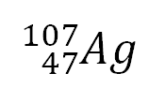
Задача
Визначити склад ядра атомів

Slide 4


Дефект маси атомного ядра
це різниця суми мас нуклонів, що входять до складу ядра, і маси самого ядра

Slide 5

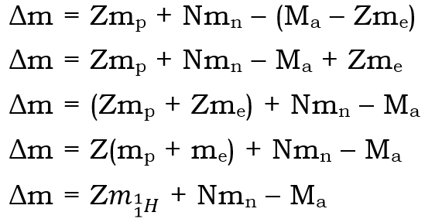

Slide 6

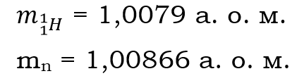

Slide 7
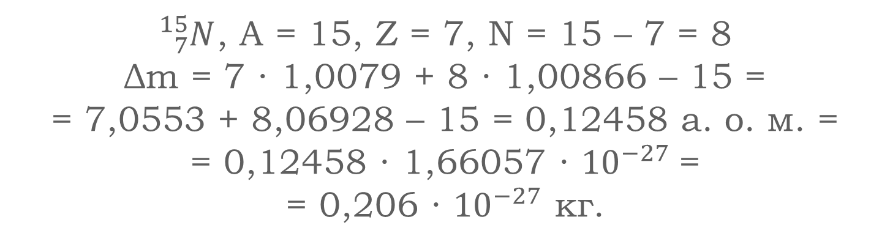
Задача
Знайти дефект маси ядра Нітрогену ${}_{7}^{15}N.$
${}_{7}^{15}N$, A = 15, Z = 7, N = 15 – 7 = 8
Δm = 7 ∙ 1,0079 + 8 ∙ 1,00866 – 15 =
= 7,0553 + 8,06928 – 15 = 0,12458 а. о. м. =
= 0,12458 ∙ 1,66057 ∙ ${10}^{−27}$=
= 0,206 ∙ ${10}^{−27}$ кг.

Slide 8
Енергія зв’язку атомного ядра
це енергія, необхідна для розщеплення ядра на окремі нуклони
Е_{зв’язку} =∆m с²
Енергію зв'язку визначає дефект маси: чим більший дефект маси, тим більша енергія зв'язку й стійкіше ядро

Slide 9
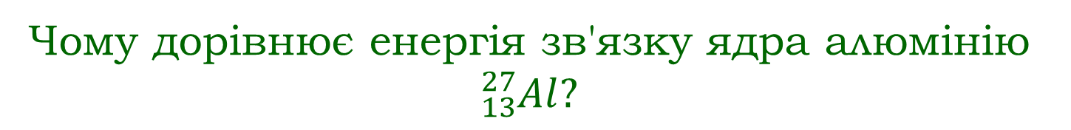

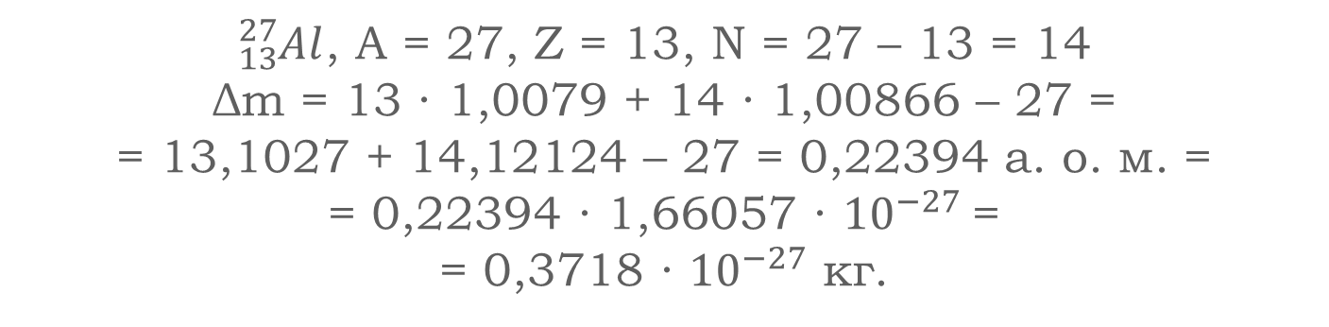
Задача
Чому дорівнює енергія зв'язку ядра алюмінію ${}_{13}^{27}{Al}?$
${}_{13}^{27}{Al}$, A = 27, Z = 13, N = 27 – 13 = 14
Δm = 13 ∙ 1,0079 + 14 ∙ 1,00866 – 27 =
= 13,1027 + 14,12124 – 27 = 0,22394 а. о. м. =
= 0,22394 ∙ 1,66057 ∙ ${10}^{−27}$=
= 0,3718 ∙ ${10}^{−27}$ кг.
$$Е_{зв}= ∆m∙c^{2}$$
$Е_{зв}=$ 0,3718 ∙ ${10}^{−27}$ $∙ {\left(3∙ {10}^{8}\right)}^{2}=3,3462 ∙ {10}^{−11} Дж.$

Slide 10

Питома енергія зв’язку
це відношення енергії зв’язку ядра до масового числа цього ядра

Slide 11
Домашнє задання
Повторити параграф 39
Звернути увагу на пункт 5
Вправа 39 (3,5)

